Slide 1


研究中心例会之——
复制互联网
复制互联网
点电子商务与智能服务中心 朱孔真
2012.12.10
Notes:
创新工场CEO李开复说：“互联网是二十世纪最伟大的发明之一，各种各种的网站在慢慢改变我们的生活。”之前看过一本书，《复制互联网》--2010年全球最值得模仿的230个网站，是一本收集全球最新型的互联网创业模式的图书，为读者开启互联网致富的新思路。这些创意十足的网站大多数获得了风险投资和大公司的青睐；其中一些网站创意已被不少人借鉴并开始了自己的创业。。。。

Slide 2




At The Pool
基于兴趣的社交
BlackSocks
垂直定期订购电商
Jing.FM
智能推荐音乐电台
目录页

Slide 3

BlackSocks
-- BlackSocks概述
-- 营销模式
-- 中国的男人袜
-- 创业者启示
PART I

Slide 4


1、BlackSocks概述
犹太人：女人和孩子的钱最容易赚
只卖男人的袜子？乍听起来好像觉得“市场太小了”，真是这样吗？
有的人经常不穿袜子，而后被朋友看到了他们都说：“尻，真有个性！”其实，这些人是经常忘记去买袜子，脏袜子又没法再穿了，而且大多袜子都会在大脚指处有个小洞洞，或者脚后跟处，他们也很想要每天都有干爽整洁的袜子。这么看来，袜子不仅是必须品，更是定期必须品，很多人看不到后一点“定期”的 特性。
LOGO
Notes:
精明的犹太人有一句古训流传到现在，被商人们奉为圭臬：女人和孩子的钱最容易赚。
那是不是男人们就毫无商机可言呢，今天介绍的这家公司偏偏就把用户群锁定在男人身上，这个网站的名字就说明了一切——男人袜。
而BlackSocks就是看到了这一点。

Slide 5
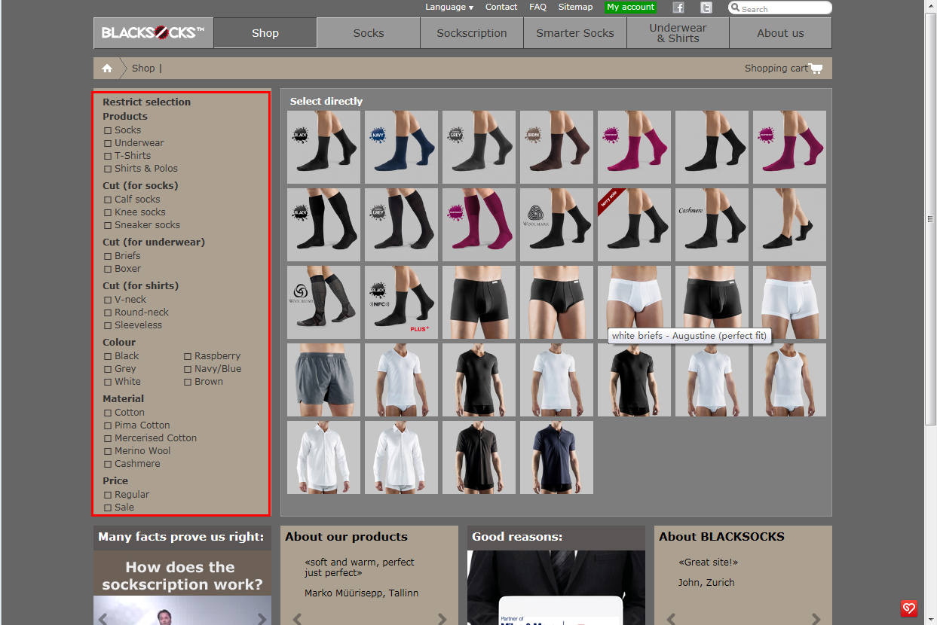
1、BlackSocks概述
网址：http://www.blacksocks.com
成立时间：1999年
公司地点：英国
目标市场：欧洲
BlackSocks建立已有十多年（够坚持），权威动画杂志CG以《An infinite supply of black socks》为题报道了这个服务。BlackSocks面向全球，在70多个国家拥有4万左右的固定用户，仅在欧洲，他们已经寄送过1000万双黑袜子，就算他们一双赚1美元，十年平均下来每年也是净赚百万美刀啊，这个业绩还算很差吗？

Slide 6
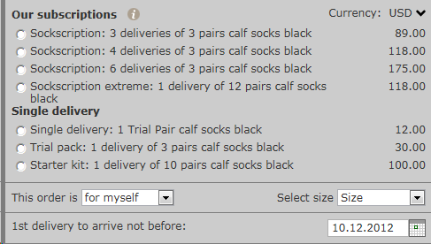
2.BlackSocks营销模式
BlackSocks的模式是先付费马上就会先收到三双袜子，四个月后又会再收到三双袜子，再四个月又会再收到三双袜子。一年后，BlackSocks会问你要不要继续订购，若还要的话，明年会这样继续下去。
BlackSocks的价格体系：单买一双黑袜基本上是一双10美元，如果是“每四个月送一次，一次三双”则要价89美元，也就是每双9.8美元。嫌贵么？BlackSocks称他在全球任何地方都是这个价钱，且包邮哦亲！
Notes:
他这种先行付费定期送袜的服务有什么好处？彻底解放了享受该服务用户的一部份脑容量，为他们节省时间，那些人不再需要隔几个月就要记着去商场买袜子。
除了黑色短袜，他们同时还提供单色T恤、单色内裤之类的商品。

Slide 7
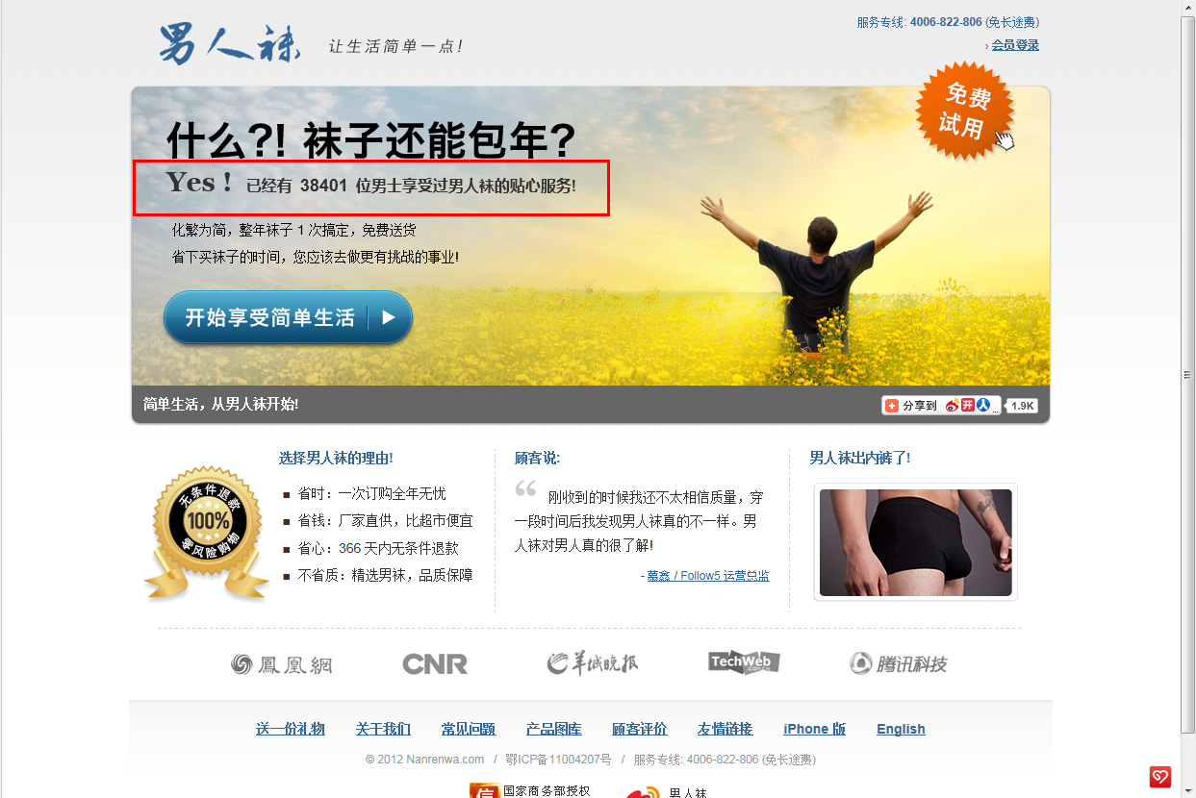
3.中国的男人袜
网站名称：男人袜、
上线时间：2010年11月8日
创始人：陈伯乐，83年生，在武汉创立男人袜网站
正是受到BlackSocks的启发，“男人袜”的创始人陈伯乐开始了他的创业历程。他说：“男人袜的愿景是做一个提供袜子定期寄送服务的新型电子商务网站，专注于商务男袜市场、祟尚简单的生活哲学。我们致力于通过定制化的服务，让男士们的生活变得更加简单。我们认为男士们应该省下买袜子的时间，去做更有意义的事情。

Slide 8
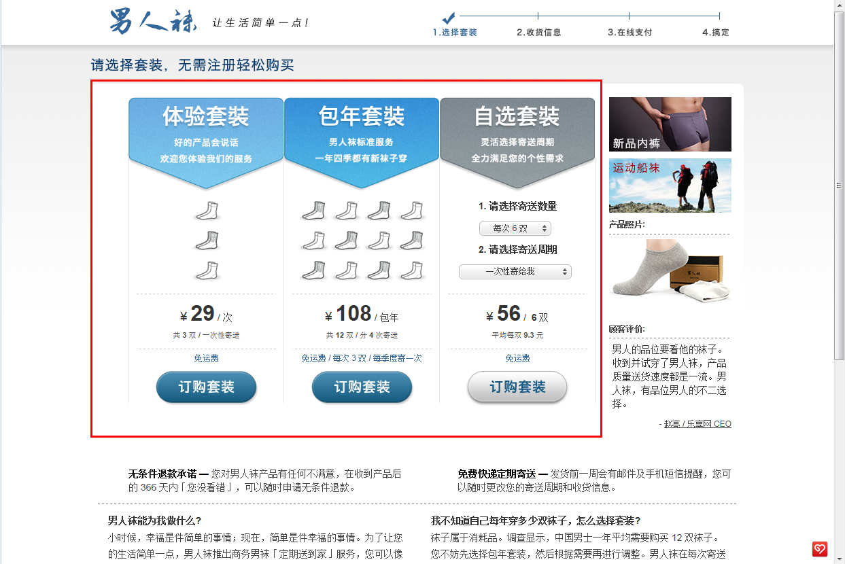
3.中国的男人袜
男人袜提供给用户自主选择寄送数量和寄送周期搭配，比如选择每2个月寄一次袜子，每次含3双袜子，那么全年寄6次就是18双袜子需要支付146元，平均每双8.1元。
陈伯乐强调：“男人袜卖的不是简单的产品，而是一种定制化的服务、一种理念，更是一种生活方式，这是男人袜与其它B2C最大的区别。”

Slide 9

3.创始人：陈伯乐
陈伯乐83年9月出生，2000年至2003年期间，从学校出来后比较迷茫，先后从事过网页设计、WEB开发等相关职务，打下了技术的底子，也初步确认了自己未来的职业发展方向。
03年中期到上海，加入了金融行业门户网站中金在线（cnfol.com）的初创团队，全权负责技术及整体架构部分工作。
09年6月份陈伯乐加入了网龙，负责的是一个基于移动互联网的社区项目。
“大公司的条件和待遇固然是好，不过你的工作流程和目标都是被固化的，如果是想‘抱着宁可无功但求无错’的思想，在这种大公司混日子是完全没有问题的。但是我那颗热爱电子商务的心，还是不时会蠢蠢欲动的，终于在还差一个月就要在网龙干满1年的时候，我提出了辞职，到了武汉，跟随朋友一起，开始新梦寐以求的全职创业。”
Notes:
他说：“加入的时候很有激情，曾经梦想过在大公司的资源支持下，可以带领团队做出一番事业。后来时间越长发现越不是那么回事。大公司的条件和待遇固然是好，不过每个人的职位都像是一颗螺丝钉，你的工作流程和目标都是被固化的，有自己的想法很难去实施，如果是想‘抱着宁可无功但求无错’的思想，在这种大公司混日子是完全没有问题的。但是我那颗热爱电子商务的心，还是不时会蠢蠢欲动的，终于在还差一个月就要在网龙干满1年的时候，我提出了辞职，到了武汉，跟随朋友一起，开始我新梦寐以求的全职创业。”

Slide 10

4.给我们的启示
1
2
3
4
5
一提到商业或者电子商务，都说女人的钱好赚，BlackSocks赚的却是男人的钱；
都说要给客户实惠，时不时还得舍本折扣刺激，BlackSocks的价格却普遍高于已有渠道售价；
如果BlackSocks大部分客户都是先预付一年的月费的，那么，他们可预先拿到三四倍的现金，这笔钱可以轻松作为周转之用；
选择了一个寄送成本极低的产品，BlackSocks可以轻松地以一般平常的信件的方式，寄送这些袜子到客户家；
我们常说要多元要丰富，BlackSocks提供的商品却是那么单一，还没有任何趣味个性可言；会买这种黑袜的消费者，本来就不会去关注它的花色。
人类独有共有的
需要后天学习的
大部分不自觉的
人们行动的指南
是动态的变化的
Notes:
这点让其开起网店比其他人开网店还轻松。

Slide 11

At The Pool
-- At the pool概述
-- At the pool平台
-- Interest Graph
--基于兴趣图谱的活动邀约网站
-- 合拍网
PART II

Slide 12
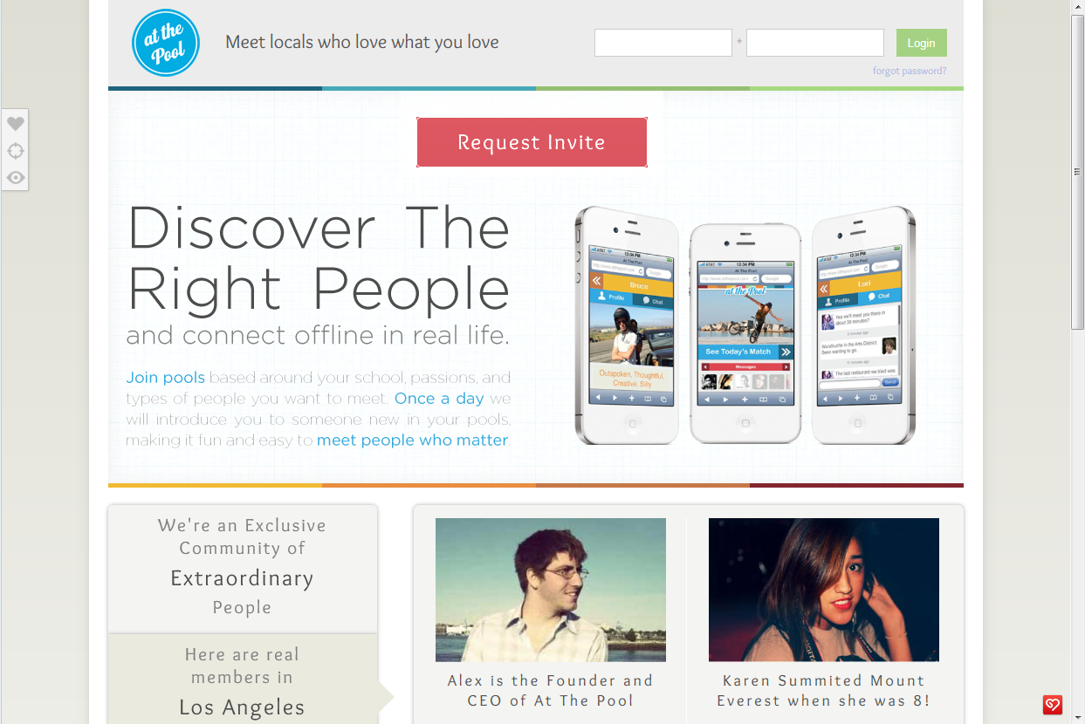
1. At the pool概况
网站名称：At The Pool
网站地址：http://atthepool.com/
上线时间：2012
融资情况：刚完成天使投资
产品类型：兴趣社交网络平台
总部位于洛杉矶的At The Pool在2012年11月底宣布其服务已经完成测试，目前正接近完成由Clearstone Venture Partners领投的种子融资。
At The Pool旨在向人们介绍陌生人，通过匹配让人们能够顺利结识兴趣相投的人。
投资人伦纳德·克兰罗克表示，“它是一款极具吸引力、迟到已久的服务。”
Notes:
At The Pool创始人阿莱克斯·卡佩切拉特罗（Alex Capecelatro）认为Facebook使得世界的社交性有所减少，整合互联网正变得阻碍而非促进社交。与传统的致力于连接熟人的社交网络不同，At The Pool旨在向人们介绍陌生人，通过匹配让人们能够顺利结识兴趣相投的人。该初创公司表明，对新式社交网络的需求已经存在，尤其是在年轻人当中。

Slide 13
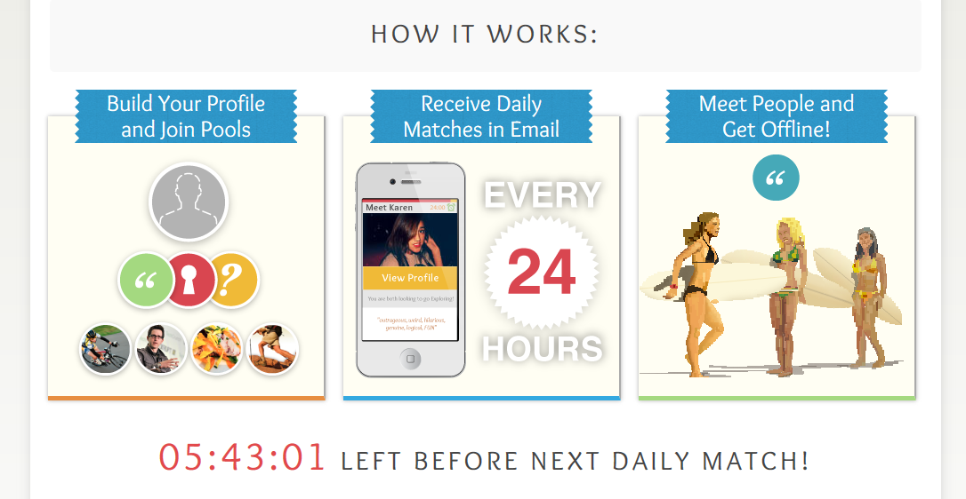
2. At the pool平台
与很多其它的平台相似，At The Pool用户可按照自身的背景、兴趣和有兴趣会见的类型加入群组。用户提供那些信息之后，At The Pool就会通过匹配推介相关群组。
“活动”功能在新版At The Pool中至关重要，它让用户可以发布他们感兴趣的本地活动信息，之后网站就会实时向他们推送相关匹配。
而“动态”功能则专注于社交发现的另一方面，让用户能够知道他们之前的匹配以及附近用户什么时候修改他们的相片或者主页。

Slide 14
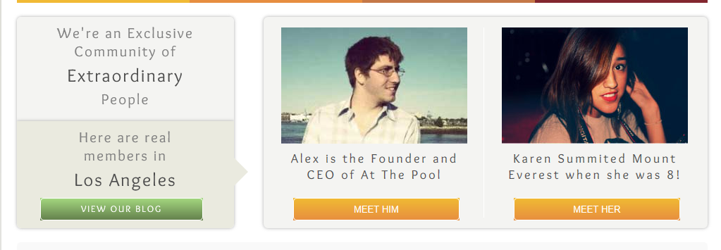
2. At the pool平台
TNW：你打算为用户提供什么服务，与其他网站相比有什么特色？
Alex：想试图在附近找到志趣相投的新朋友，有着令人难以置信的艰难，让人百思不得其解。交友网站就适合约会，对于别的活动并不适用；Meetup是寻找团体活动的好去处，但是很难接触兴趣相同的新朋友。
当你仔细研究人们正在寻找什么的时候，就会发现人们其实很期待与附近区域里志同道合的陌生人做朋友。而我们正好提供了这样的平台，用户可以加入不同的“pool”，寻找自己的知己，每天都能结识很多有共同话题的新朋友。
作为公开推出的一部分，该初创公司还宣布了一些重大的产品更新，其中包括新版主页和服务的全新设计。其服务的重点将从“每日匹配”（基于位置、经历、兴趣和意图信息每天向用户推介朋友）转向一个动作栏，让用户能够在活动、动态和通知之间自由切换。新主页如今可以直接向用户展示基于匹配和兴趣的相关内容和动态信息，不再通过电子邮件发送。
Notes:
TNW：你的团队目前有多少人，你有什么背景吗？
Alex：我们有两个全职（我和Dan Wilhelm），还有五个学生在业余时间与我们一起工作。之前我曾在美国菲斯克汽车公司做过设计工作，而且还是一名工程师。Dan放弃了他在加州理工学院的博士课程，来公司领导相关的开发工作。对我们的理念来说，设计是极其重要的，网站的设计工作主要是由Jason Hsin带领的。

Slide 15
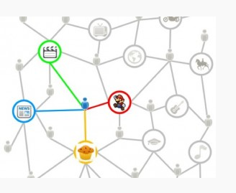

3.Interest Graph
兴趣图谱是以 人和人的共同兴趣 为线索的图谱，以分享共同的兴趣为基础，但是不一定认识人。是一种表明“我喜欢这个”的网络图谱。就像Twitter的CEO曾经评论的，如果你看到我在Twitter上关注旧金山巨人队，这并不能说明我认识其队员，而只是告诉你我对棒球很感兴趣。兴趣图谱是靠用户所关注的订阅（例如在Twitter上），他们买的产品（例如在Amazon上），他们的评级（例如在视频网站Netflix上），他们运行的搜索（例如在Google上）或者他们对某些口味的评论（例如在Hunch上）产生的。
Pinterest，Pin（图钉）+Interest（兴趣），把自己感兴趣的东西用图钉钉在钉板（PinBoard）上。美国的一家创办于2011年的正迅速成长为受世界瞩目的图片视觉社交网站。页面底端自动加载无需翻页功能，让用户不断发现新图片。为用户提供在线收藏和分享Pinterest视觉艺术图片的服务。

Slide 16

4.基于兴趣图谱的活动邀约网站
网站名称：合拍网
网站地址：http://herpar.com/index.jsp
产品类型：活动邀约网站
上线时间：创办于2012年4月18日，网站于6月1日上线
合拍网可以看作一个社交版的同城活动。用户只需发起一个邀约，合拍网在兴趣标签的分类下，使用模糊匹配算法，实时推送符合要求的玩伴，解决活动结伴实效性差、匹配率低，查找搭讪繁琐的问题。
合拍网的商业模式：根植本地商家或旅行机构等，提供分兴趣、城市、年龄等区隔的精准品牌投放，以及票务等增值服务。
合拍网主要面向大学生和年轻人的结伴旅行、聚会、约会等需求。合拍网在每个城市都需要一定的用户基数来保障用户的成功邀约。目前根据合拍网实际观察分析，一个城市的注册用户超过500人，匹配概率在50%以上；用户超过1000人，匹配概率在80%以上；超过3000人，匹配概率在90%以上。
Notes:
因此，早期用户的积累，对合拍网来说是一个运营难点。特别是对一个创业团队，资金很有限的情况下。目前，合拍网团队聚焦在杭州，选取大学生和25岁以下的白领为目标客户,进行针对性推广。

Slide 17

合拍网简介
合拍网也像是一个基于兴趣的陌生交友社区，基于兴趣的活动邀约具有相当的粘性，解决陌生人搭讪没有切入点，聊话题没有情境的实际尴尬。一旦形成社区氛围，用户迁移的成本很高。
合拍网最大的创新在于将语法习惯、时间、地点、人物、时间作为邀约载体，用实时算法推送邀约，解决活动结伴实效性差、匹配率低、查找搭讪繁琐的问题。

Slide 18
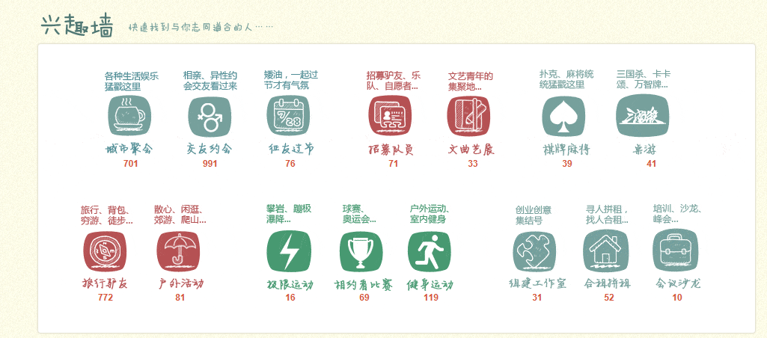
合拍网活动类型
只要发出一条邀约，10秒之内合拍网为用户推送符合邀请的兴趣用户，可以留言、加为好友、加入私聊、加入圈子等深入了解。
Notes:
合拍网目前开放了城市聚会、交友约会、征友过节、招募队员、文曲艺展、棋牌麻将、桌游、旅行驴友、户外活动、极限运动、相约看比赛、健身运动、组建工作室、合租拼租、会议沙龙等15个tag。
合拍网计划在合适的时机推出国际版，面向广大中国留学生和在国外工作的华裔人群。

Slide 19

Jing.FM
--Jing.FM初衷
-- Jing.FM概述
-- Jing.FM功能
-- Jing.FM创新点
PART III

Slide 20


1. Jing.FM初衷
找音乐其实就像吃饭一样，我们饿的时候可能说不出千奇百怪的菜名，但是其实我们内心是很清楚想要吃什么口味的。比如，我中午想吃些清淡的、想吃些麻辣的，往往我们只需通过这种自然描述就基本都能找到对应要吃的东西。那么音乐呢？我觉得从宏观层面来看是大同小异的，你想听什么，没有人比你自己更清楚了。
JingFM 团队从去年便开始构思和策划通过描述去找音乐的产品，今年年初的时候开始筹备开发。团队认为，通过自然语言快速简单的找到自己喜欢的一系列的音乐内容是每一个用户都会存在的潜在需求。
VS

Slide 21
2.Jing.FM概述
网站名称：Jing.fm
产品类型：智能推荐个人音乐电台
上线时间：还未正式上线，2012年6月开始内测
团队成员：9人团队，暂不愿透露详细资料
融资情况：暂时不愿透露
创始人：施凯文，85后中俄混血，曾于2008年底创办音乐网站社区Koocu音乐网，2010年创办Saylikes音乐网，目前在团队中承担UI／UE设计师、前端开发工程师、产品经理。
邀请链接 http://jing.fm/?e1leVR1MQTgVDQgJ

Slide 22
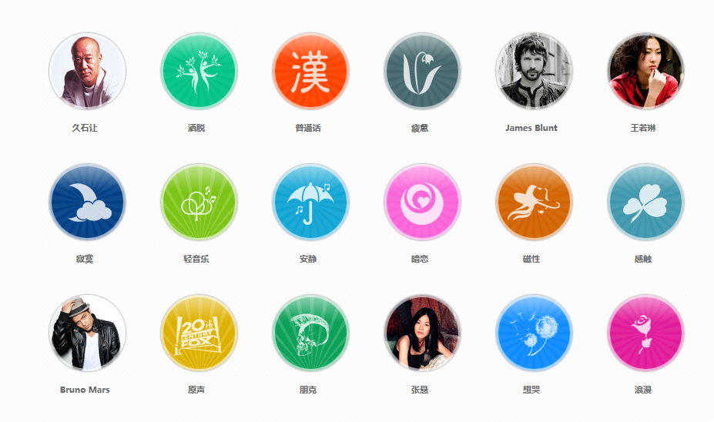
3.Jing.FM用法
Jing.fm最大的特色就是它首创地通过“描述”来找到自己喜欢的音乐。比如，一个失恋的人深夜独自在家，思绪纷繁，手足无措，想听歌却又没有头绪，这时只需直接在Jing.fm里面搜索：英文＋女＋治愈，Adele那浑厚磁性的声音就会飘然而出。

Slide 23
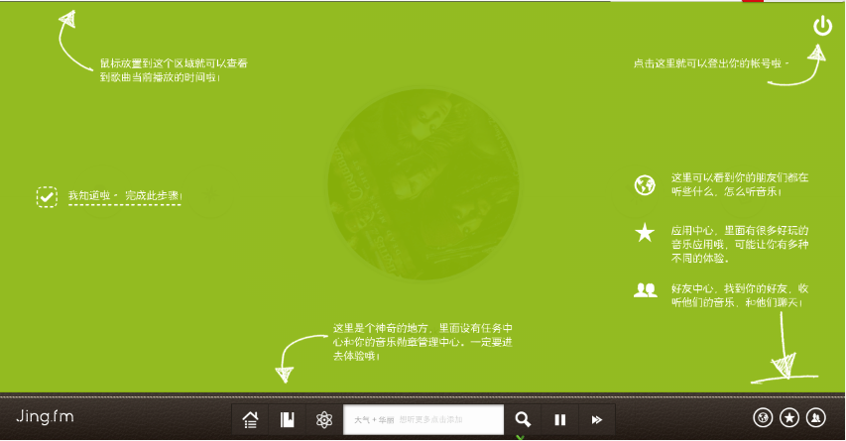
3.Jing.FM功能

Slide 24

3. Jing.FM功能
JingFM设计了一些“解锁晋级”的功能，有助于增强用户粘性。比如：过滤器、收听朋友、快捷键、个人电台、相似歌曲，这些功能的开启是需要长时间使用JingFM，然后一步步完成任务才能逐渐解锁使用。

Slide 25

3.Jing.FM功能
1
过滤器：把不喜欢的音乐全部挡在门外
用户在喜欢10首歌曲，和讨厌5首歌曲后将开启此功能，这样在过滤器中输入你不想听到的音乐描述，例如：输入“泰语”，那么以后所有与泰语有关的歌曲都不会出现在你的音乐列表里边了。
2
收听朋友：可以收听好友的音乐状态
用户邀请3位好友才可以解锁这个功能。好友在听些什么音乐？喜欢什么音乐？拥有此功能后，用户只需要在搜索框内@TA的昵称，就可以直接收听TA了。例如：@张小三
另外：用户还可以通过Jing.fm的组合功能，对朋友的音乐内容进行拆分，例如：@张小三＋悲伤＋回忆
3
快捷键：让用户可以丢掉鼠标
用户连续5天登录Jing.fm就可以解锁此功能。使用此功能，用户可以非常简单的操作，如：下一首、音量、搜索、喜欢、讨厌、应用中心等功能。

Slide 26

4.JingFM功能简析
4
个人电台：人工智能为用户推荐音乐的模式
个人电台主要满足用户在无所适从的时候想听些好音乐的、合自己的口味的音乐，但是又不知道该听些什么，那么Jing.fm会根据用户个人数据在个人电台为其推送适合的旋律。
5
相似歌曲：每首歌都有与之相似的灵魂
遇到一首自己喜欢的歌曲是缘分，此功能帮助用户快速找到喜欢的歌曲的相似歌曲。
6
勋章
Jing.fm用勋章的形式呈现用户掌握的风格、技能、状态、情绪、艺人，一方面便于Jing.fm更好的学习和掌握用户的喜好，另一方面用户在听歌的适合可以直接点选自己的常用风格，快速的听到想听的歌曲。

Slide 27
4.JingFM.创新点
1
凝聚功能
2
导向功能
3
激励功能
懂用户的感情：用户通过“描述”来寻找自己此时此刻想听的歌曲
云连播支持：通过云服务实现跨平台不间断播放
高品质试听：给用户提供无损试听体验
4
约束功能
5
辐射功能
6
品牌功能
尚无先例：目前国内外没有同样的产品，JingFM希望可以给国内的音乐行业一些新鲜的气息
采用一种“响应式设计”的框架对其进行设计，为了达到对多平台的支持，使用了Html5与Html4的自动切换。
天涯共此时：通过“跟听”功能，实时与好友一起聆听好音乐

Slide 28
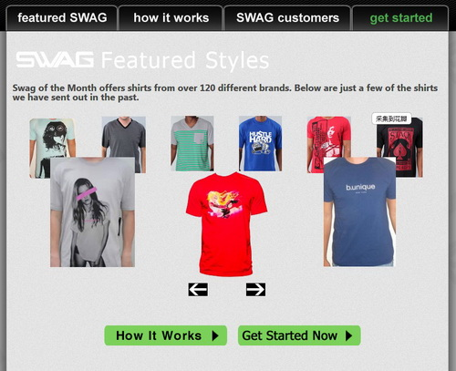
其他几个有创意的网站…
按月订购模式电商网站
Swag Of The Month：创意T恤不断换
潮男们只要付9美元的月费，每个月就定期能收到Swag 寄来的一件另类的T恤，收到的T恤如果不满意还可以退回去更换。
此外，美国化妆品零售平台Birchbox获1190万美元投资，Honest获2700万美元投资，ShoeDazzle获 4000万美元投资…
目前“按月订购”模式主要以服饰和化妆品的产品为主，它也适合于规律性的消费品，比如：油盐酱醋、酒水饮料、大米、纸巾、婴儿用品（奶粉、纸尿布等）、卫生用品（牙膏牙刷、洗发水等）、计生用品、保健品等。归纳一下就可以发现，所有的标准化商品都可以应用于“按月订购”模式。
Notes:
2010年9月，由哈佛商学院的两名毕业生创建的美国化妆品零售平台Birchbox上线，为用户提供按月订购化妆品小样的服务。
这和目前的零售业相比，好在哪里呢？
省力。按月订购可以省去寻找、选择、付款这些环节的重复行为，而目前的零售业还是基于传统的购买行为。
省时。按月订购可以节省去超市/便利店的时间，也可以省去寻找、选择、付款这些重复的时间。
省心。按月订购不用担心某个物品被用完了，因为在用完之前，新的货物已经送上门了。
看来“按月订购”模式又为我们减少了不少麻烦，让我们可以更“懒”更“宅”。

Slide 29
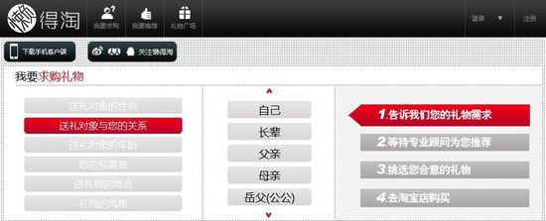
其他几个有创意的网站…
网站名称：懒得淘
网站地址：www.landetao.com
产品类型：精品化礼物导购网站
上线时间：2011年11月1日正式上线
融资情况：已获得国内知名风险投资公司投资600万元
“懒得淘”满足用户专业化、个性化的需求，解决不知道送什么礼物的“难题”。在“懒得淘”，用户只要以提问的方式描述出具体购物需求，通过求购问答的模式以需求驱动购物，并免费获得由“礼物顾问”量身定制的送礼策划方案和礼物推荐。
Notes:
“懒得淘”网站是一个开放式的精品化礼物导购网站。“懒得淘”主要服务于被各种送礼难题困扰的，由于工作繁忙难以花大量时间挑选礼物的现代都市人群。
“礼物顾问”是有佣金的。“礼物顾问”为他人推荐礼物，该礼物被购买，导购指向的淘宝商铺会返还给“礼物顾问”佣金。具体的佣金比例根据卖家不同而有区别。

Slide 30

。。。。。。
Thanks

